Slide 1
服务发布发现与UDDI

Slide 2
本章要点
名称和目录服务概述
通用服务发布和发现规范UDDI

Slide 3
1.服务发布与发现概述
要调用一个Web Service需要几方面的信息。首先，需要找到满足需要的Web Service，还需要了解传送请求的模式，即如何调用这个Web Service。
Web是一个不固定的环境，新的Web Service在持续地增加，旧的Web Service在不断删除，已有的Web Service的调用方式可能会随时发生变化，所以客观上需要在Web Service的发布者和调用者之间建立一种便于查找和发布的机制
UDDI规范为解决这些问题提供了一种途径，Web Service的发布者可以将其注册到注册中心，而Web Service的调用者可以从注册中心查找到需要的Web Service并进行调用。

Slide 4
UDDI（Universal Description，Discovery and Integration，统一描述、发现和集成）是一种基于分布式的Web Service信息注册中心的实现规范，即它是一种目录服务，企业可以通过它对Web Service进行注册和检索。
UDDI技术是SOAP和WSDL之外的另一项Web Service的核心技术。
它可以使提供Web Service的企业注册服务信息，从而使企业的合作伙伴或潜在的客户能够发现并访问这些Web Service，也可以使企业发现其他企业提供的服务，以便扩展潜在的业务伙伴关系。
UDDI相当于Web Service的一个公共注册表，可以理解成电子商务应用与服务的“网络黄页”

Slide 5
UDDI规范最初由IBM、Ariba和微软于2000年9月提出，2001年发布了第2版，2002年7月第3版，现交由OASIS开放标准组织管理。
UDDI第1版包括两个规范：
UDDI应用编程接口（API）规范：定义了访问UDDI系统，包括发布、发现、排序等操作的编程接口。
UDDI数据结构参考：定义了UDDI中各种实体的数据结构。
UDDI第2版除了扩充和修订1.0版的两个规范外，还增加了信息复制规范和操作站点规范，这两个规范与UDDI实现体系结构是相关的。
UDDI第3版在对第2版的扩展的集成上形成，重点在安全性，增加了对私有和公有UDDI实现之间安全交互的支持。

Slide 6
2.UDDI注册中心
UDDI规范的实现方案称为UDDI注册中心(UDDI Registry)。
UDDI注册中心分为公共(public)和私有(private)两种。
公共的UDDI注册中心基于Internet，面向全球企业，任何人都可以在Internet上查询或发布商业服务信息。它通常包含多个结点，结点之间采用对等网络进行通信，各个结点同步复制了注册信息，因此访问任何一个结点都可以获得与访问其它结点相同的信息。
私有的UDDI注册中心由一个组织或一组协作的组织操作，信息只限于成员之间共享。私有的UDDI注册中心可以添加更多的安全性控制，以保证Web Service注册信息的安全，防止未经授权的用户进行访问。

Slide 7
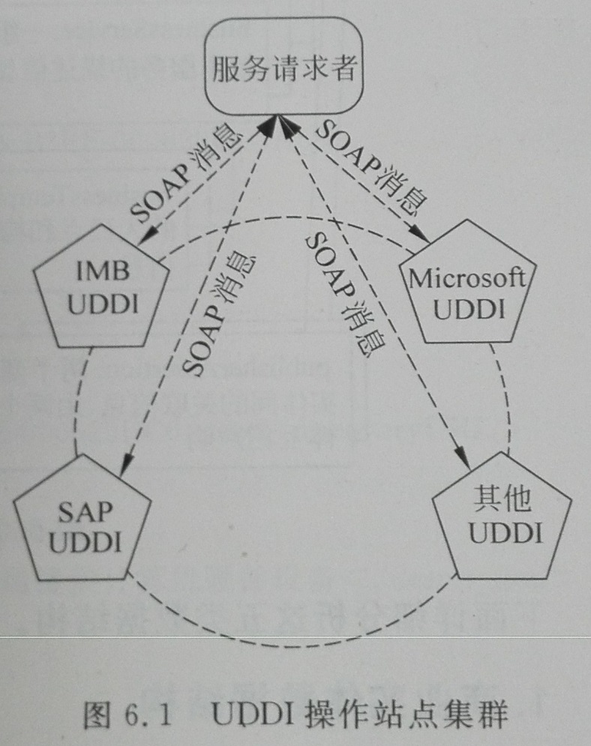
物理的UDDI注册中心由分布在Internet上的操作站点(operator site)以对等集群的方式构成。
访问注册中心的任何一个节点都可以访问注册中心包含的所有信息
UDDI2.0信息复制规范定义了操作站点之间的数据复制和数据迁移规范，操作站点规范则定义了操作站点的具体行为。
虽然通过注册中心的某个操作站点可以查询注册中心的全集信息，但在其上进行信息发布必须是该操作站点的授权用户，该规则同样适用于信息的更新和删除。
注：因各种原因，公共的UDDI注册中心，如微软、IBM等都已不再被维护。

Slide 8
UDDI注册中心的数据可以分为3类。
白页：企业实体基本信息。包括公司名称、联络信息、住址、电子邮件地址、电话、企业标识等。
黄页：根据企业的业务类别来划分的信息类别，如工业分类索引、服务和产品分类索引、地理分类所有等。
绿页：具体描述企业发布的Web Service的行为和功能，包括电子商务的交易规则、服务的描述与技术信息等。
UDDI注册中心本身也是一个Web Service，用户可以使用UDDI规范中定义的SOAP API查询注册信息。

Slide 9
3.UDDI数据结构
UDDI注册中心存储的信息以XML形式表示，称为UDDI数据结构，UDDI规范中定义了这些数据结构的含义以及彼此之间的关系。
UDDI的使用者需要处理的就是这些数据结构，可以使用这些数据结构以及相关的API来处理UDDI注册中心的信息，对UDDI注册中心的搜索结果也是使用这些数据结构来表达，所以UDDI数据结构实际上就是UDDI编程API的输入输出参数。
UDDI数据结构主要包括五种元素：
businessEntity，businessService，bindingTemplate，tModel，publisherAssertion.

Slide 10
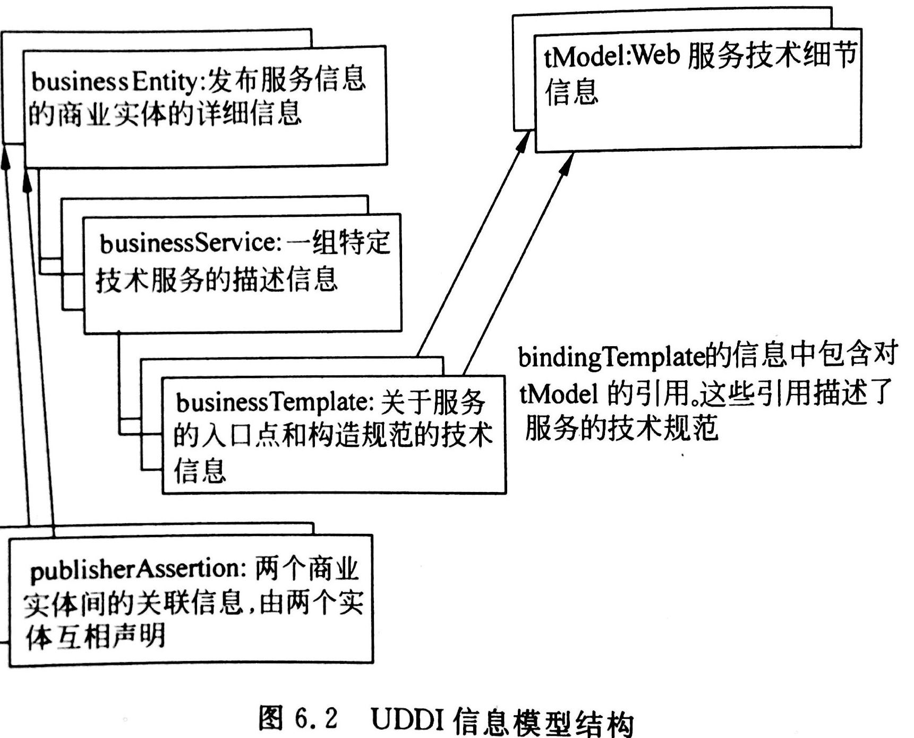
引用关系
包含关系

Slide 11
3.1 商业实体数据结构
商业实体(businessEntity)
定义了白页和黄页信息的结构，包含企业的主要信息，如名称、联系方式根据特定分类法的企业类别、与其它商业实体的关系和特定业务的说明等。
属性 | 描述
businessKey | 指定了一个商业实体实例的唯一键值，该键值使用的数据类型是UDDI规范中定义的UUID(universal unique identifier)
authorizedName | 是在商业实体注册时由操作站点分配给业务实体的官方名称
operator | 保存创建该商业实体的操作站点的名称
discoveryURLs | 通过该URL可以定制到描述该商业实体的文档
name | 商业实体的名称，可以有多个（如用不同的语言表示）。必要元素
description | 商业实体的描述。可选元素
contacts | 商业实体的联系信息。可选元素
businessServices | 商业服务列表。可选元素
identifierBag | 记录商业实体的标识信息。可选元素
categoryBag | 记录商业实体的特定分类信息。可选元素

Slide 12
代码6.1 一个在IBM UDDI操作站点中定义的商业实体，即示例中的AdvantWise公司
<!--UDDI商业实体示例-->
<businessEntity businessKey=“0ADACD80-2913-11DA-B2FE-000629DCD0A53”
operator = “www.ibm.com/services/uddi”
authorizedName=“060000F049”>
<discoveryURLs>
<discoveryURL useType=“businessEntity”>
http://uddi.ibm.com/testregistry/uddiget?businessKey=0ADACD80-2913-11DA-B2FE-
000629DCD0A53 </ discoveryURLs>
</discoveryURLs>
<name xml:lang=“en”> AdvantWise Systems </name>
<description xml:lang=“zh”> AdvantWise 系统公司提供计算机 硬件设备 </description>
<!--自定义的中国企业工商注册号-->
<identifierBag>
<keyedReference
tModelKey=“UUID: 28882A90-2917-11DA-B2FE--000629DCD0A53”
keyName=“AdvantWise Systems” keyValue =“9903005218088”/>
</ identifierBag>

Slide 13
<categoryBag>
<!--UNSPSC category-->
<keyedReference
tModelKey=“UUID: DB77450D-9FA8-45DA-A7BC-04411D14E384”
keyName=“Computer Equipment and Accessories” keyValue =“43210000”/>
<!--NAICS category-->
<keyedReference
tModelKey=“UUID: C0B9FE13-179F-413D-8A5B-5004DB8E5BB2”
keyName=“Computer and Electronic Product Manufacturing” keyValue =“334”/>
<!--ISO Geography category-->
<keyedReference
tModelKey=“UUID: 4E49A8D6-D5A2-4FC2-93A0-0411D8D19E88”
keyName=“China” keyValue =“CN”/>
</ categoryBag>
</businessEntity>
以上代码表示的是在IBM UDDI操作站点注册的AdvantWise商业实体。该商业实体有一项是中国企业工商注册号标识符，这是一个自定义的标识系统。
给出了AdvantWise赋予三个分类信息，分别表示了其在UNSPSC(Universal Standard Products and Services Classification)中的分类是属于“计算机设备和附件”，代码“43210000”；在NAICS（North American Industry Classification System）中的分类是属于“计算机和电子产品制造”，代码“334”；在ISO地理区域分类法ISO 3166的分类是属于“中国”，代码“CN”。

Slide 14
3.2 商业服务数据结构
商业服务(buinessService)数据结构定义了绿页信息结构。它的属性和元素如下：
属性 | 描述
businessKey | 所属商业实体的键值。如果商业服务在商业实体内定义，则该属性可选；如果商业服务单独定义，则该属性必须填充以示其所属的商业实体。
serviceKey | 注册时由注册中心分配的唯一键值，同样为UUID类型。
name | 必要元素，可以有多个（如用不同的语言表示）
description | 对商业服务的描述。可选元素
bindingTemplates | 包含属于该商业服务的绑定信息，也就是技术描述信息。可选元素
categoryBag | 记录商业服务的分类信息。可选元素

Slide 15
代码6.2 AdvantWise订购计算机的商业服务示例
<!--UDDI商业服务示例-->
<businessService businessKey=“0ADACD80-2913-11DA-B2FE-000629DCD0A53”
serviceKey = “E3DFE280-291A-11DA-B2FE-000629DCD0A53”>
<name> Purchase Computer Service </name>
<description xml:lang=“en”> Purchase Computer Service </description>
<bindingTemplates/>
<!--分类指标声明-->
<categoryBag>
<!--UNSPSC category-->
<keyedReference
tModelKey=“UUID: DB77450D-9FA8-45D4-A7BC-04411D14E384”
keyName=“Computer Equipment and Accessories” keyValue =“43210000”/>
</ categoryBag>
</businessService>
以上代码没有说明该服务的技术细节和访问方式，这些信息在bindingTemplate的数据结构中定义。

Slide 16
3.3 绑定模板数据结构
绑定模板（bindingTemplate）数据结构定义了商业服务的访问方式和技术细节信息的结构，这些信息属于绿页。它的属性和元素如下：
属性 | 描述
bindingKey | 注册时由注册中心分配的唯一键值。
serviceKey | 所属商业服务的键值，如果绑定模板在商业服务内部定义则该属性是可选的。
description | 对绑定模板的描述。可选元素
accessPoint | 和下面的hostingRedirection元素一起是二选一的必要元素，以文本方式描述了商业服务的入口点，该文本格式可以是URL、E-mail地址、电话号码以及任何其他可能的访问地址。
hostingRedirection | 和上面的accessPoint元素一起是二选一的必要元素。当accessPoint元素没有提供时，该元素是必须的，可以重定向到另一个绑定模板。
tModelInstanceDetails | 技术模型列表，列表中的每一项都指向某个tModel，并且每一项也可以添加额外的技术信息。列表整体表示了商业服务的技术指纹。技术指纹可以用于检验商业服务的兼容性，如Web服务都具有WSDL规范（wsdlSpec）类型的tModel。

Slide 17
代码6.3 AdvantWise公司购买计算机服务的绑定模板
<!--UDDI绑定模板示例-->
<bindingTemplates>
<bindingTemplate bindingKey=“57C8EA90-2952-11DA-B2FE-000629DCD0A53”
serviceKey = “E3DFE280-291A-11DA-B2FE-000629DCD0A53”>
<description> Purchase Computer Service </description>
<accessPoint URLTpye=“http”> http://www.AdvantWise.com/purchasegoods </accessPoint>
<!--指向技术模型实例-->
<tMlodelInstanceDetails>
<tMlodelInstanceInfo
tModelKey=“UUID:38B8FBC0-2980-11DA-B2FE-000629DCD0A53”>
</tMlodelInstanceInfo>
</tMlodelInstanceDetails>
</bindingTemplate>
</bindingTemplates>
以上代码提供了AdvantWise公司购买计算机服务的访问地址以及用tModel描述的技术细节。

Slide 18
3.4 技术模型数据结构
技术模型（technical model，tModel）数据结构用于声明对某技术规范的引用，如，UDDI内置的wsdlSpec技术模型就是对WSDL规范的引用。
tModel是UDDI描述服务的核心机制，通过tModel可以为服务添加任何元信息，从而使UDDI具有极大的通用性。
属性 | 描述
tModelKey | 注册时由注册中心分配的唯一键值。
authorizedName | tModel注册时由注册中心分配的官方授权名称。
operator | 注册tModel的原始操作站点。
name | 名称，必要元素
description | 描述，可选
overviewDoc | 指向该tModel相关的规范文档
identifierBag | 记录tModel的键值信息，可选
categoryBag | 记录tModel的分类信息，可选

Slide 19
代码6.4 tModel示例. 把Web服务的WSDL接口描述文档定义为一个tModel，该tModel同属于WSDL规范类（wsdlSpec）和计算机设备类。
<!--UDDI技术模型示例-->
<tModel tModelKey =“UUID:38B8FBC0-2984-11DA-B2FE-000629DCD0A53”>
<name> http://www.AdvantWise.com/PurchaseGoods-interface</name>
<description xml:lang=“en”> Purchase Computer Service </description>
<!--综述文档-->
<overviewDoc>
<description xml:lang=“en”> WSDL Service Interface Document </description>
<overviewURL> http://www.AdvantWise.com/PurchaseGoods-interface.wsdl#purchaseBinding
</overiewURL>
</overviewDoc>
<!--分类信息-->
<categoryBag>
<keyedReference tModelKey=“UUID:C1ACF26D-9672-4404-9D70-39B756E62AB4”
keyName=“uddi-org:types” keyValue=“wsdlSpec”/>
<!--UNSPSC category-->
<keyedReference tModelKey=“UUID:DB77450D-9FA8-45D4-A7BC-04411D14E384”/>
</categoryBag>
</tModel>

Slide 20
代码6.5 : 中国企业工商注册号的tModel定义，该tModel同属于UDDI2.0内置的唯一标识符类别。
<!--中国企业工商注册号的tModel定义-->
<tModel tModelKey =“UUID:28882A90-2917-11DA-B2FE-000629DCD0A53”>
<name> China enterprise Industry and commercial Register Number </name>
<description xml:lang=“zh”> 中国企业工商注册号 </description>
<!--综述文档-->
<overviewDoc>
<description xml:lang=“en”> WSDL Service Interface Document </description>
<overviewURL> http://www.AdvantWise.com/PurchaseGoods-interface.wsdl#purchaseBinding
</overiewURL>
</overviewDoc>
<!--分类信息-->
<categoryBag>
<keyedReference tModelKey=“UUID:C1ACF26D-9672-4404-9D70-39B756E62AB4”
keyName=“uddi-org:types” keyValue=“wsdlSpec”/>
<!--UNSPSC category-->
<keyedReference tModelKey=“UUID:DB77450D-9FA8-45D4-A7BC-04411D14E384”/>
</categoryBag>
</tModel>

Slide 21
3.5 发布者断言数据结构
发布者断言（publisherAssertion）数据结构定义商业实体之间的关联关系，如父子公司关系。有以下属性和元素。
属性 | 描述
fromKey | 对源商业实体键值的引用，必要元素
toKey | 对目标商业实体键值的引用，必要元素
keyedReference | 指向关联关系断言，该关联关系断言由tModel定义。UDDI内置了名称为uddi-org:relationships的tModel，该tModel定义了三种关联关系：“parent-child”、“peer-peer”和“identity”，分别表示父子、对等和相同（同一商业实体）关系。
代码6.6
<!--UDDI发布者断言示例-->
<publisherAssertion>
<fromKey> 0ADACD80-2913-11DA-B2FE-000629DCD0A53 </fromKey>
<toKey> A547F090-2987-11DA-B2FE-000629DCD0A53 </toKey>
<keyedReference tModelKey=“UUID:807A2C6A-EE22-470D-ABC7-E0424A337C03”
keyName=“parent-child” keyValue=“parent-child”/>
</publisherAssertion>

Slide 22
4.UDDI标识和分类系统
UDDI标识系统
在商业实体和tModel的数据结构中都有identifierBag元素，该元素用于定义其在某一个标识系统（如工商注册号、身份证号等）的值，以方便通过标识查找已发布信息。
在UDDI中，标识系统本身是通过tModel定义的，UDDI2.0有两个内置标识系统：
1.Dun&Bradstreet D-U-N-S 数字识别系统（http://www.dnb.com）
,tModel名为dnb-com:D-U-N-S;
2.Thomas Register供货商识别码系统（http://www.thomasregister.com） ,tModel名为Thomasregister-com:supplierID.

Slide 23
代码6.7 : D&B D-U-N-S的tModel，它属于UDDI内置的标识类型。
<!--D&B D-U-N-S的tModel-->
<tModel tModelKey =“UUID:8609C81E-EE1F-4D5A-B202-3EB13AD01823”>
deleted=“false”
authorizedName=“0100000M99”
operator=“www.ibm.com/serives/uddi”>
<name> dnb-com:D-U-N-S </name>
<description xml:lang=“en”> Dun &amp; Bradstreet D-U-N-S & # xAE; Number </description>
<overviewDoc>
<description xml:lang=“en”> This tModel is used for the Dun &amp; Bradstreet D-U-N-S & #
xAE; Number identifier. </description>
<overviewURL> http://www.uddi.org/taxonomies/Core_Taxonomy_OverviewDoc.htm#D-U-N-S
</overviewURL>
</overviewDoc>
<!--分类信息-->
<categoryBag>
<keyedReference tModelKey=“UUID:C1ACF26D-9672-4404-9D70-39B756E62AB4”
keyName=“types” keyValue=“identifier”/>
</categoryBag>
</tModel>
注：也可在UDDI中注册自己的标识系统，如中国企业工商注册号的示例。

Slide 24
UDDI分类系统
商业实体、商业服务和tModel中都有categoryBag元素，该元素用于定义其在某一分类系统下的值，以方便找到某一类别的信息。
UDDI中的分类系统也是通过tModel定义的，UDDI注册中心一般都预置了四种常用的分类系统。
（1）NAICS(North American Industry Classification System)北美工业分类系统(http://www.census.gov/naics), tModel名为ntis-gov:naics:1997；
（2）UNSPSC(Universal Standard Products and Services Classification)统一标准产品和服务分类系统(http://www.unspsc.org/), tModel名为unspsc-org:unspsc:3-1

Slide 25
（3）ISO 3166地理分类系统(ISO 3166 Geographic Taxonomy, http://www.iso.org/iso/en/prods-services/iso3166ma/index.html), tModel名为iso-ch:3166:1999；
（4）其他分类法，即通用的基于关键词分类法, tModel名为uddi-org:general_keywords

Slide 26
代码6.8 : NAICS的tModel，该tModel属于UDDI内置的“categroization”类型
<!--NAICS的tModel-->
<tModel tModelKey =“UUID:CD153257-086A-4237-B336-6BDCBDCC6634”
operator=“www.ibm.com/serives/uddi” authorizedName=“0100000M99”>
<name> unspsc-org:unspsc </name>
<description xml:lang=“en”> Product Taxonomy:UNSPSC (Version 7.3) </description>
<overviewDoc>
<description xml:lang=“en”> This tModel defines Version 7.3 of the UNSPSC Product
Taxonomy.</description>
<overviewURL> http://www.uddi.org/taxonomies/Core_Taxonomy_OverviewDoc.htm#UNSPSC7
</overviewURL>
</overviewDoc>
<!--分类信息-->
<categoryBag>
<keyedReference tModelKey=“UUID:C1ACF26D-9672-4404-9D70-39B756E62AB4”
keyName=“types” keyValue=“categorization”/>
</categoryBag>
</tModel>
注：也可在UDDI中加入自定义的分类系统，但同时需要提供该分类系统的验证服务。

Slide 27
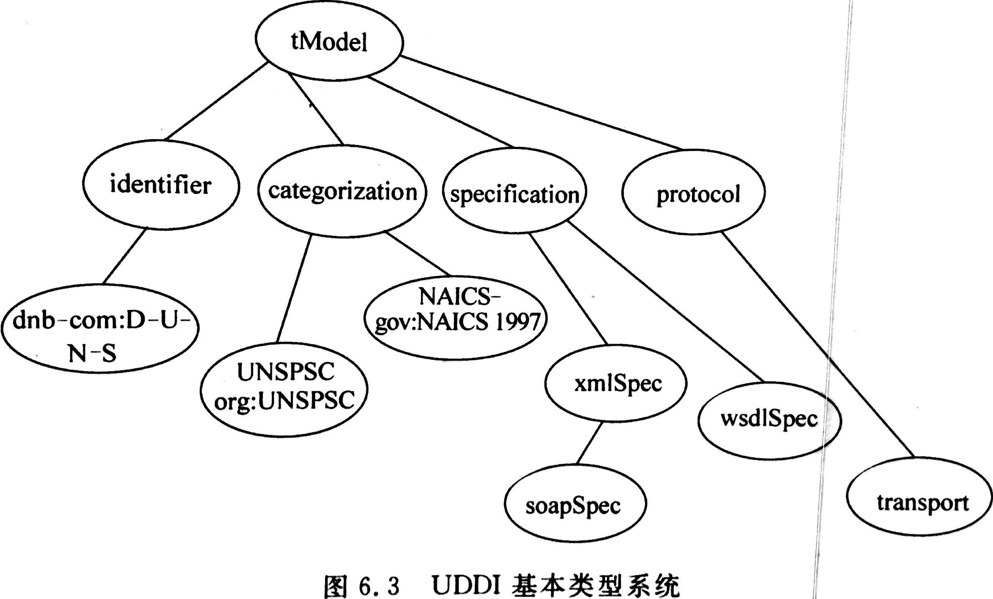
tModel类型是顶级类型，其他类型都是tModel的子类型，UDDI的所有类型都是用tModel定义的。如，wsdlSpec类型为specification类型的子类型， 而specification类型是tModel类型的子类型。D-U-N-S是identifier类型的子类型，而UNSPSC和NAICS都是categroization的子类型。

Slide 28
5.WSDL在UDDI中的注册
UDDI的一个主要功能是用于Web服务的发布和发现，此节介绍如何把Web服务的WSDL描述注册到UDDI中去。
一个完整的WSDL文档包含3部分内容：
由type、message和portType元素组成的抽象接口；
由binding元素组成的从端口类型到消息传输协议的绑定；
由service元素组成的服务访问端口定义。
此处type、message、portType和binding四种元素成为服务接口，service元素称为服务实现。
服务接口和服务实现分别放在不同的文档，服务接口就可以实现复用。

Slide 29
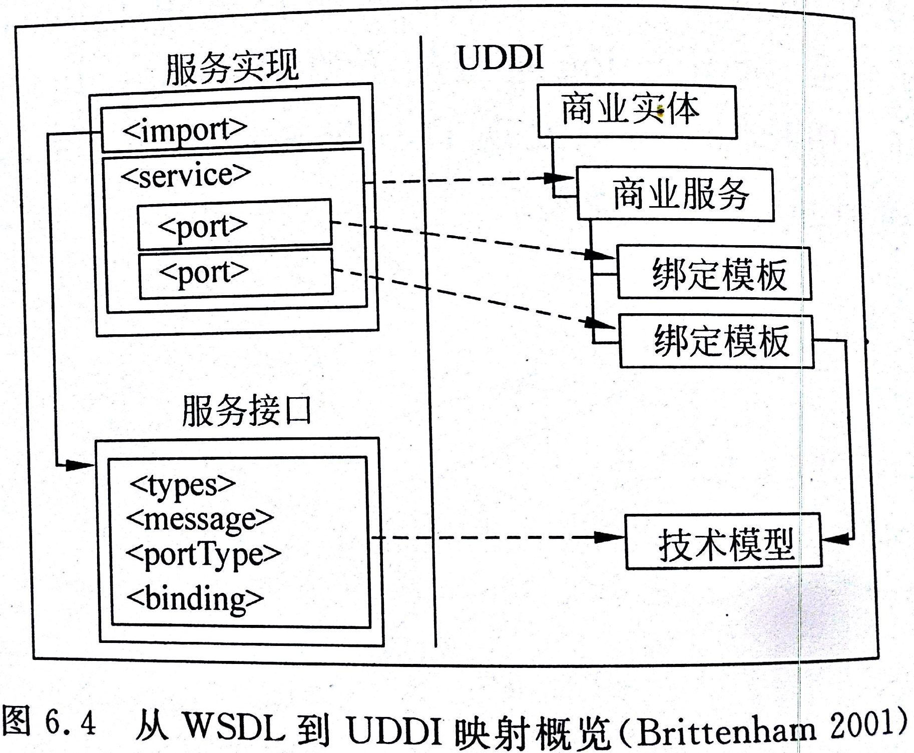
每一个包含服务接口的文档都被映射为一个tModel(也可以把每一个binding元素映射为一个tModel)，
service元素被映射为一个商业服务，service元素包含的每个port元素都被映射为一个UDDI绑定模板。

Slide 30
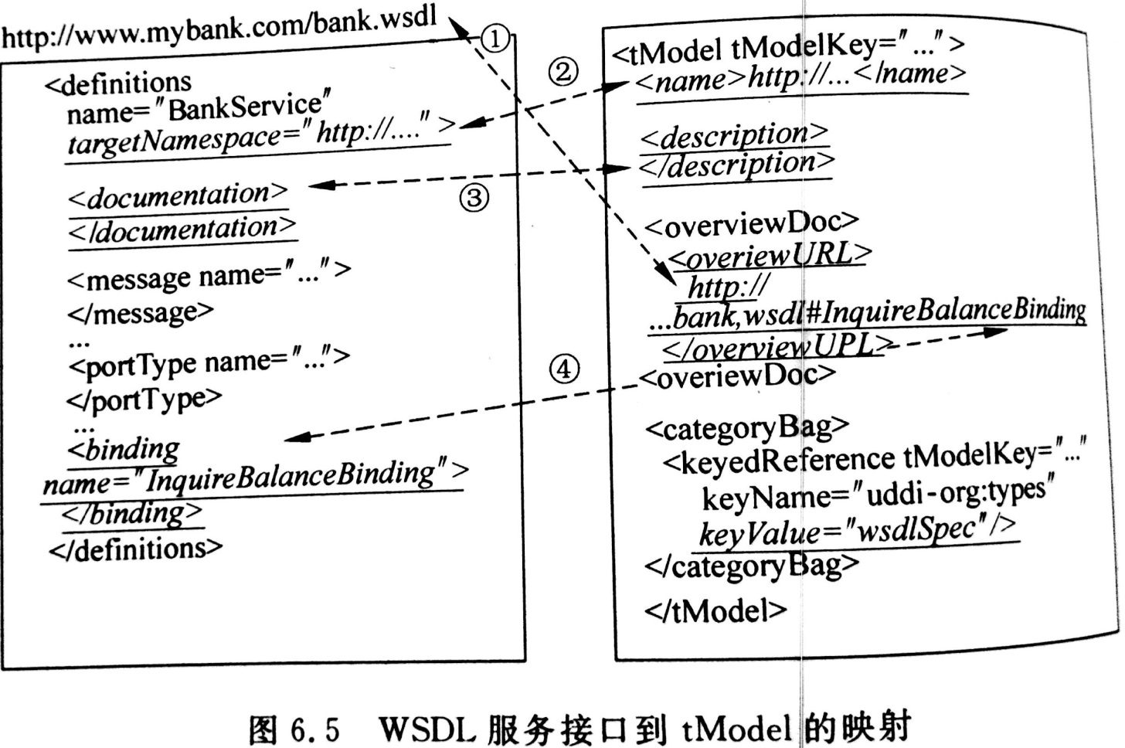
5.1服务接口到tModel的映射
WSDL文档的地址映射到tModel的overViewURL元素。如果要为每一个binding元素建立一个tModel，则要在后面附加上到binding的引用，见图中映射①和④。
WSDL文档的targetNamespace映射到tModel的name元素，见图中映射② 。
WSDL文档的documentation元素映射到tModle的description元素，见图中映射③。
tModel分类为“wsdlSpec”类型。

Slide 31
代码6.9: 某银行提供的查询账户服务的WSDL接口文档
<!--查询账户的WSDL接口文档-->
<definitions name=“bankServiceInterface”
targetNamespace=“http://www.mybank.com/BankService”….>
<documentation> Service interface definition for a bank account balance query service.
</documentation>
<!--消息-->
<message name=“inquireBalanceRequest”>
<part name=“accountNumber” type=“xsd:String”/>
</message>
<message name=“inquireBalanceResponse”>
<part name=“amount” type=“xsd:double”/>
</message>
<!--端口类型-->
<portType name=“InquireBalanceService”>
<operation name=“inquireBalance”>
<input message=“tns:inquireBalanceRequest”/>
<output message=“tns:inquireBalanceResponse”/>
</operation>
</portType>

Slide 32
<!--绑定-->
<binding name=“InquireBalanceBinding” type=“tns:InquireBalanceService”>
<soap:binding style=“rpc” transport=“http://schemas.xmlsoap.org/soap/http”/>
<operation name=“inquireBalance”>
<soap:operation soapAction=“http://www.getquote.com/inquireBalance”/>
<input>
<soap:body use=“encoded”
namespace=“http://www.mybank.com/bank.xsd”
encodingStyle=“http://schemas.xmlsoap.org/soap/encoding/”/>
</input>
<output>
<soap:body use=“encoded”
namespace=“http://www.mybank.com/bank.xsd”
encodingStyle=“http://schemas.xmlsoap.org/soap/encoding/”/>
</output>
</operation>
</binding>
<./definitions>

Slide 33
代码6.10: 查询账户服务的WSDL接口对应的tModel定义
<!--查询账户服务的WSDL接口对应的技术模型-->
<tModel tModelKey=“ ”>
<name> http://www.mybank.com/BankService </name>
<description xml:lang=“en”> Service interface definition for a bank account balance query service
</description>
<overviewDoc>
<description xml:lang=“en”> WSDL Service Interface Document
</description>
<overviewURL>
http://www.mybank.com/bank.wsdl#InquireBalanceBinding
</overviewURL>
</overviewDoc>
<!--分类信息-->
<!--属于WSDL规范类-->
<categoryBag>
<keyedReference tModelKey=“UUID:C1ACF26D-9672-4404-9D70-39B756E62ABA”
keyName=“uddi-org:types” keyValue=“wsdlSpec”/>
</tModel>

Slide 34
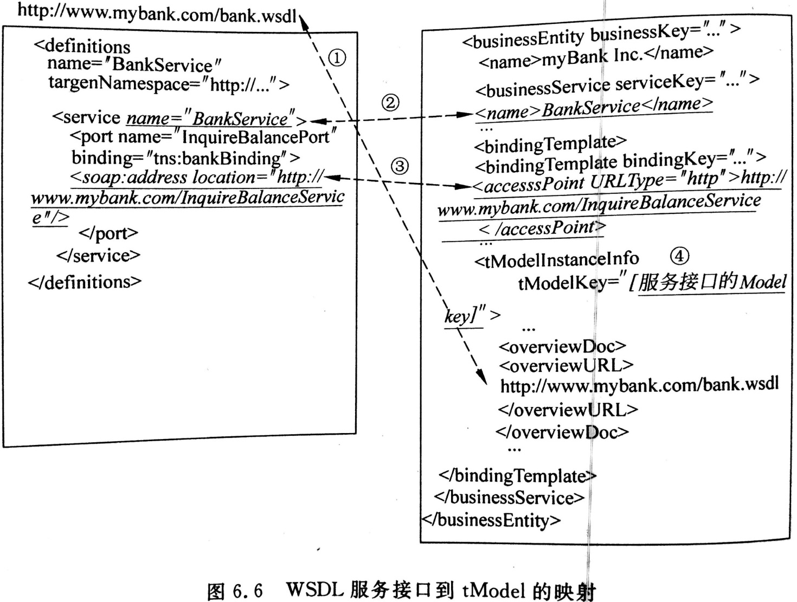
5.2 服务实现到UDDI的映射
WSDL服务映射到商业服务，见图中映射② ；
服务端口对应到UDDI商业服务的绑定模板，其中端口地址映射到绑定模板的accessPoint属性，见图中映射③ ；
服务实现对应的服务接口映射生成的tModel的主键在绑定模板tModelInstanceInfo元素的属性中声明，见图中映射④ ；
WSDL文档的实际存放地址映射为tModelInstanceInfo元素中的overViewURL元素，见图中映射①。

Slide 35
代码6.11:某银行提供的查询账户服务的WSDL实现文档
<!--查询账户服务的WSDL实现文档-->
<definitions name=“BankService”
targetNamespace=“http://www.mybank.com/wsdl”….>
<documentation> Service implementation definition for a bank account balance query service.
</documentation>
<!--服务-->
<service name=“BankService”>
<port name=“InquireBalancePort” binding=“tns:InquireBalanceBinding”>
<soap:address location=“http://www.mybank.com/inquireBalanceService”/>
</port>
</service>
</definitions>

Slide 36
代码6.12:查询账户服务的WSDL实现对应的UDDI商业服务定义
<!--查询账户服务的WSDL实现对应的技术模型-->
<businessService businessKey=“…” serviceKey=“…” >
<name> BankService </name>
<!--绑定模板-->
<bandingTemplates>
<bindingTemplate bindingKey=“…” serviceKey=“…”>
<accessPoint URLType=“http”>
http://www.mybank.com/inquireBalanceService
</accessPoint>
<tModelInstanceDetails>
<tModelInstanceInfo tModelKey=“[服务接口 tModelKey]”>
<instanceDetails>
<overviewURL> http://www.mybank.com/bank.wsdl </overviewURL>
</instanceDetails>
</tModelInstanceInfo>
</tModelInstanceDetails>
</bindingTemplate>
</bandingTemplates>
</businessService>

Slide 37
6.UDDI编程接口及编程实例简介
UDDI2.0编程接口规范分为两部分，一部分用于发布的编程接口；另一部分用于查询的编程接口。
这些接口均以Web服务的方式开放，可以通过SOAP访问。
发布接口只允许授权用户使用HTTPS传输协议访问，而对查询接口的访问可以不要任何验证和授权。
本节介绍用Java来调用发布商业实体和查询商业实体的编程接口，也可以直接发送SOAP消息来调用它们。

Slide 38
6.1用UDDI4J发布和查询商业实体
使用UDDI4J工具包作为访问UDDI注册中心的基础支持，并以IBM的UDDI测试注册中心作为测试场。在发布代码可以执行之前，必须在IBM测试UDDI上成为注册用户，假设注册的用户名和密码分别为：software@xmu.edu.cn和password。
发布商业实体的示例代码如代码6.13所示。
其中发布编程接口的实际访问地址为：https://uddi.ibm.com/testregistry/publishapi。
对UDDI注册中心的操作是通过UDDIProxy类实例实现的。此处创建了一个名为AdvantWise Systems的商业实体，对该商业实体其它属性的设置可通过BusinessEntity类的接口实现。保存商业实体通过UDDIProxy类的save_business接口实现。
创建商业实体方法时的第一个参数为空字符串，表明此时其主键为空，需要注册中心生成后填入。

Slide 39
代码6.13:发布商业实体的示例
import org.uddi4j.*;
…
public class PublishBusinessEntityExample
{
public static void main(String args[])
{
PublishBusinessEntityExample example= new PublishBusinessEntityExample();
example.run();
}
public void run() {
//创建UDDI代理
UDDIProxy proxy= new UDDIProxy();
try
{
//设置发布地址
proxy.setPublishURL(“http://uddi.ibm.com/testregistry/publishapi”);
//获得授权token
//设置用户和密码
AuthToken token=proxy.get_authToken(“software@xmu.edu.cn”, “password”);
Vector entities = new Vector();
//创建商业实体
BusinessEntity be=new BusinessEntity(“ ”, “ AdvantWise Systems”);
entities.addElement(be);

Slide 40
//保存商业实体
BusinessDetail bd=proxy.save_business(token.getAuthInfoString( ), entities);
System.out.println(“商业实体创建成功！”);
//打印
Vector businessEntities = bd.getBusinessEntity Vector( );
BusinessEntity returnedBusinessEntity = (BusinessEntity)(businessEntities.elementAt(0));
System.out.println(“商业实体名：”+ returnedBusinessEntity.getDefaultNameString());
System.out.println(“商业实体主键：”+ returnedBusinessEntity.getBusinessKey());
}
catch(Exception e)
{
e.printStackTrace();
}
}
}
代码返回的最终结果：
商业实体创建成功！
商业实体名：AdvantWise Systems
商业实体主键：5D8D08F0-2999-11DA-B2FE-000629DC0A53

Slide 41
代码6.14: 实际发送给注册中心的SOAP消息代码
POST /save_business HTTP/1.1
Host: https://uddi.ibm.com/testregistry/publishapi
Content-Type: text/xml; charset=“utf-8”
Content-Length: nnnn
SOAPAction: “save_business”
<!--SOAP消息开始-->
<?xml version=“1.0” encoding=“UTF-8”?>
<Envelope xmlns=“http://schemas/xmlsoap.org/soap/envelope/”>
<!--SOAP体-->
<Body>
<save_business generic=“2.0” xmlns=“urn:uddi-org:api_v2”>
<businessKey =“”/>
<name>
AdvantWise Systems
</name>
…
</save_business>
</Body>
</Envelope>

Slide 42
查询商业实体的示例代码见代码6.15所示，其中查询编程接口的实际访问地址为：http://uddi.ibm.com/testregistry/inquiryapi
https://uddi.ibm.com/testregistry/publishapi
对UDDI注册中心的操作是通过UDDIProxy类实例实现的。此处查询名为AdvantWise Systems的商业实体，并且设定为精确查询，最终查询的结果最多返回10项。
查询商业实体通过UDDIProxy类的find_business接口实现。

Slide 43
代码6.15:查询商业实体示例
import org.uddi4j.*;
…
public class FindBusinessEntityExample
{
public static void main(String args[])
{
FindBusinessEntityExample example= new FindBusinessEntityExample();
example.run();
}
public void run() {
//创建UDDI代理
UDDIProxy proxy= new UDDIProxy();
try
{
//设置查询地址
proxy.setInquiryURL(“http://uddi.ibm.com/testregistry/inquiryapi”);
//创建名称对象列表
Vector entities = new Vector();
names.add(new Name(“AdvantWise Systems”));

Slide 44
//设定为精确匹配
FindQualifiers findQualifiers = new FindQualifiers();
Vector qualifier = new Vector();
qualifier.add(new FindQualifiers(“exactNameMatch”) );
findQualifiers.setFindQualifier Vector(qualifier);
//查询，最多返回10项
BusinessList businessList = proxy.find_business(names,null,null,null,findQualifiers,10);
Vector businessInfoVector = businessList.getBusinessInfos(), getBusinessInfoVector( );
for( int i=0;i<businessInfoVector.size(); i++)
{
BusinessInfo bi=(BusinessInfo) businessInfoVector.elementAt(i);
System.out.println(“找到业务实体！”)
System.out.println(“业务实体名：bi.getDefaultNameString());
System.out.println(“业务实体主键：”+ bi.getBusinessKey());
}
}
//catch any other exception that may occur
catch(Exception e)
{
e.printStackTrace();
}
}
}
代码返回的最终结果：
找到业务实体！
业务实体名：AdvantWise Systems
业务实体主键：5D8D08F0-2999-11DA-B2FE-000629DC0A53

Slide 45
代码6.16: 实际发送给注册中心的SOAP消息代码
POST /get_businessDetail HTTP/1.1
Host: https://uddi.ibm.com/testregistry/inquiryapi
Content-Type: text/xml; charset=“utf-8”
Content-Length: nnnn
SOAPAction: “find_business”
<!--SOAP消息开始-->
<?xml version=“1.0” encoding=“UTF-8”?>
<Envelope xmlns=“http://schemas/xmlsoap.org/soap/envelope/”>
<!--SOAP体-->
<Body>
<find_business generic=“2.0” xmlns=“urn:uddi-org:api_v2”>
<findQualifiers>
<findQualifier> exactNameMatch </findQualifier>
</findQualifiers>
</find_business>
</Body>
</Envelope>

Slide 46
6.2 UDDI发布编程接口
UDDI发布编程接口可分为8类。
权限认证
get_authToken：申请认证token，相当于登录
discard_authToken：放弃认证token，相当于退出登录
商业实体发布和删除
save_business：注册新的商业实体
delete_business：删除商业实体
商业服务发布和删除
save_service：注册新的商业服务
delete_service：删除商业服务
绑定模板发布和删除
save_binding：注册信道 绑定模板
deleted_binding：删除绑定模板

Slide 47
技术模型发布和删除
save_tModel：注册新的技术模板
delete_tModel：删除技术模板
发布者断言发布和删除
add_publisherAssertion：增加新的发布者断言；
delete_publisherAssertion：删除发布者断言
get_publisherAssertion：获得和某个发布者关联的所有活动的断言的列表；
set_publisherAssertion：保存新的断言或替换现存的断言。
发布者断言管理
get_assertionStatusReport：获得关于发布者断言状态信息的报告
注册信息管理
get_registeredInfo：获得注册用户管理的所有信息的小结。

Slide 48
6.3 UDDI查询编程接口
UDDI查询编程接口可以分为4类，分别对应于商业实体、商业服务、绑定模板和技术模型的查询。
商业实体查询
find_business：查找商业实体
find_relatedBusinesses：查找和某商业实体相关的商业实体
get_businessDetail：获得一个或多个商业实体的详细信息
get_businessDetailExt：获得扩展的商业实体细节

Slide 49
商业服务查询
find_service：查询商业服务
get_serviceDetail：查找商业服务细节
绑定模板查询
find_binding：查找绑定模板
get_bindingDetail：获得绑定模板的详细信息
技术模板查询
find_tModel：查找技术模型
get_tModelDetail：查找技术模型的详细信息

Slide 50
小结
UDDI为Web服务的发布和发现提供了一种灵活、高效、可扩展的机制。
目前UDDI由OASIS UDDI Specification Technical Committee管理，相关信息可在http://uddi.xml.org/上找到。
尽管UDDI公共注册中心出现已久，但真正使用公共注册中心的项目却比较少。因为UDDI依然面临信任和信息质量等问题：商家是否真正信任由私有企业运行和维护的UDDI操作站点？UDDI中的信息是否有假？是否为最新数据？只有这些关键问题得到解决，UDDI才有可能在全球电子商务体系中真正发挥作用。
本章介绍了服务的发布和发现机制，特别是UDDI规范。
主要内容：名称和目录服务；UDDI信息的数据结构、标识和分类系统；WSDL到UDDI的映射；UDDI的编程接口；最后给出了一个实例。

Slide 51
作业
解释UDDI的定义及其作用。
简述UDDI的数据结构。
给出UDDI 2.0内置的标识系统和分类系统的名称。
试述WSDL在UDDI中注册的方法。

